Slide 1

Работа с MS PowerPoint
Как? Какво? Къде? Възможности, правила & препоръки ☺

Slide 2

Компютърна презентация
Компютърната презентация е средство за лесно и удобно представяне на информация пред аудитория. Може да съчетава текст с мултимедийни средства, като изображения, звуци, видеа и др.
Използването на компютърни презентации задържа вниманието на публиката, тъй като така се ангажира не само слухът, а и погледът на зрителя.

Slide 3
Процес на изработка
Планиране
Организиране
Представяне

Slide 4

Планиране
Първо се запознаваме със заданието и определяме целта – реклама, изнасяне на информация или като помощно средство, докато говорим (с повече снимки и ефекти).
Аудиторията е много важна при избора на стил, за да можем да постигнем желания ефект – съученици, родители, учители, институции.
Записваме си основните моменти и работим по плана. ☺

Slide 5
Организиране
Определяне на главните точки – определяме какво ще търсим.
Събиране на материали – текст, снимки, музика и видео.
Разпределяме информацията по слайдовете.
Добавяме цветове, шрифтове и ефекти.

Slide 6

Представяне
Увод – кратко въведение в темата
Изложение – основната информация
Заключение – изводи, обобщение
Обратна връзка – кой е авторът

Slide 7
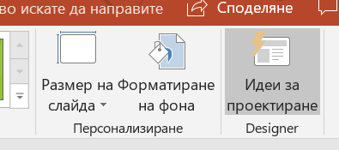
Да си направим презентация!
Отваряме MS PowerPoint и избираме „Blank Presentation“ (празна презентация) или с клавишна комбинация Ctrl + N.
Щракваме върху екрана, за да се появи първият слайд. За да зададем размер, влизаме в меню „Design“ (проектиране) и в дясната част имаме:

Slide 8
Проектиране на презентация
От същото меню задаваме тема на цялата презентация или форматираме фона на текущия слайд.
Също така можем да използваме готови теми и подредба от „Идеи за проектиране“, които самата програма ни предлага на момента.

Slide 9
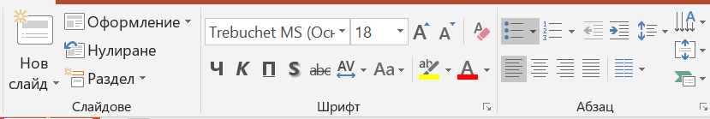
Проектиране на презентация
Въвеждаме заглавие, подзаглавие (ако има такова) и стилизираме като при MS Word:
Когато въвеждаме текст, гледаме да е разпределен равномерно по слайдовете. По-добре повече слайдове с по-малко текст, отколкото обратното. ☺

Slide 10
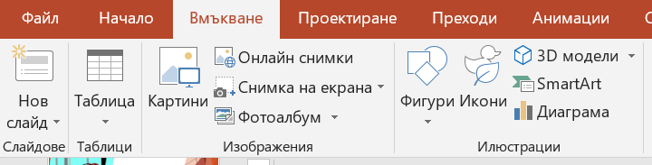
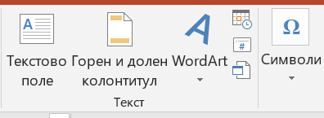
Поле „Insert“ (Вмъкване)
Служи за добавяне на различни елементи – таблици, картини/снимки, форми, други текстови полета, както и WordArt; специални символи, които липсват на клавиатурата.

Slide 11
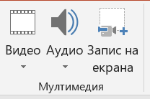
Видео и звук
Отново от „Insert“ можем да добавим:
За целта е добре да имаме файловете, които ще използваме, в компютъра, а най-добре – в същата папка, където е съхранена презентацията.

Slide 12
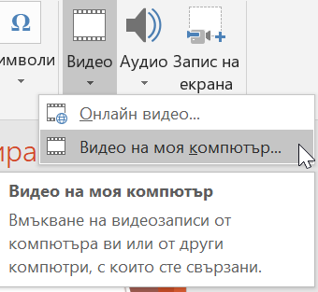
Видео

Slide 13
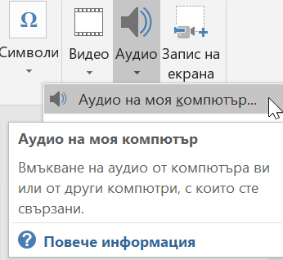

Музика
Избираме файл:
Когато изберем файла, върху слайда ще се появи:

Slide 14
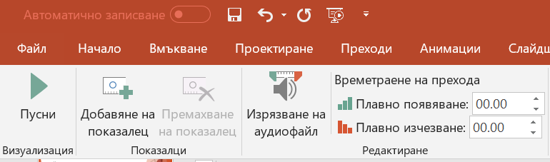
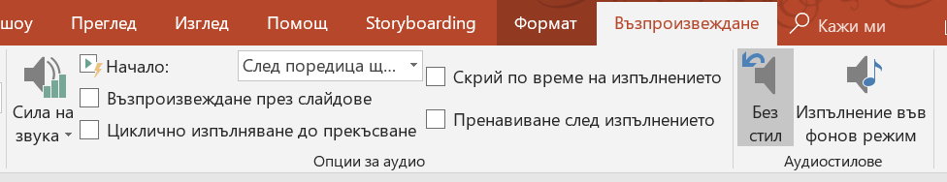
Музика
След това се появява ново меню „Възпроизвеждане“, където задаваме настройки.

Slide 15
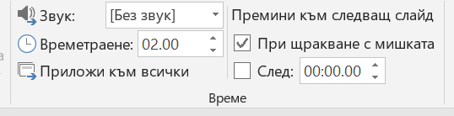
„Transitions“ (преходи)
Тук определяме ефекта при смяната на слайдовете и можем да зададем допълнителни настройки:

Slide 16
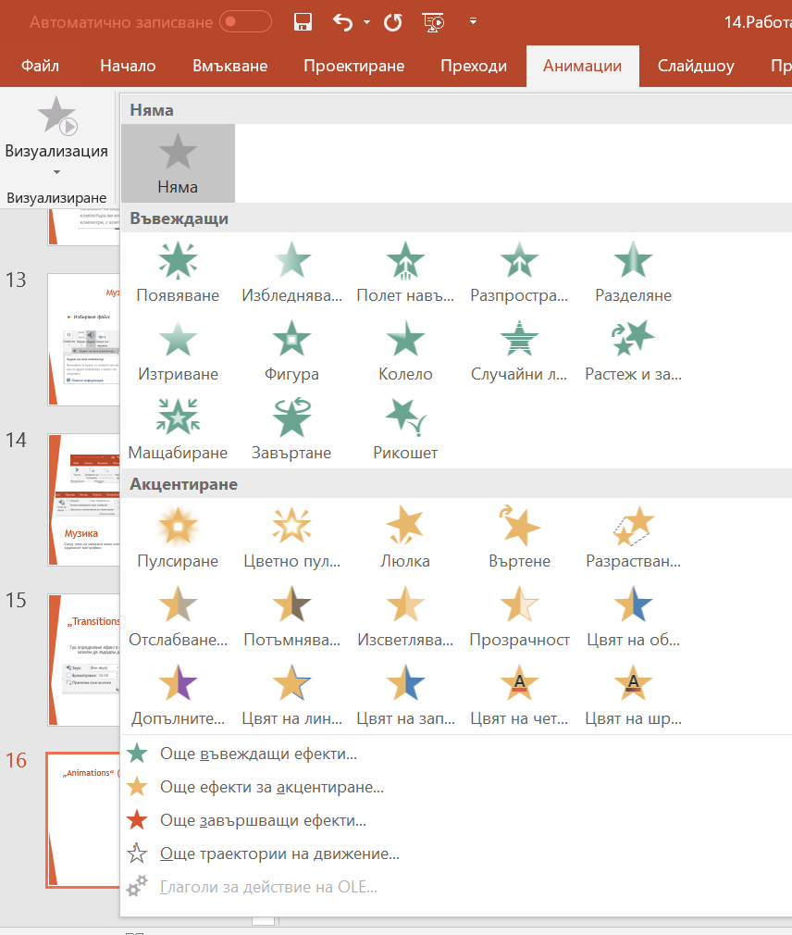
„Animations“ (Анимации)
Задаваме ефекти за всеки елемент поотделно или като изберем няколко едновременно (натискаме Ctrl и отбелязваме с мишката желаните елементи).

Slide 17
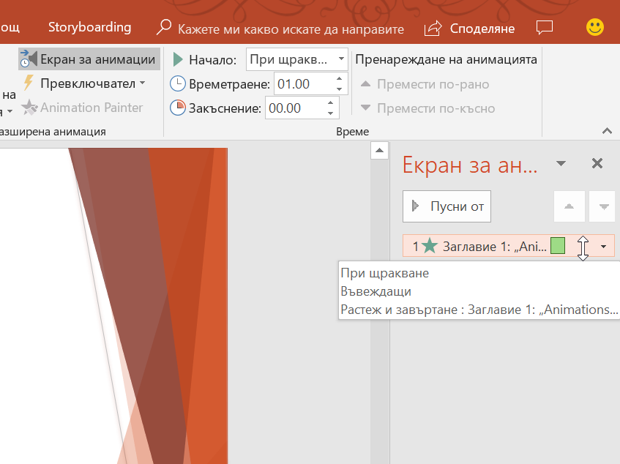
„Animations“ (Анимации)
След като маркираме, можем да изберем опции на самия ефект от „Екран за анимации“:

Slide 18
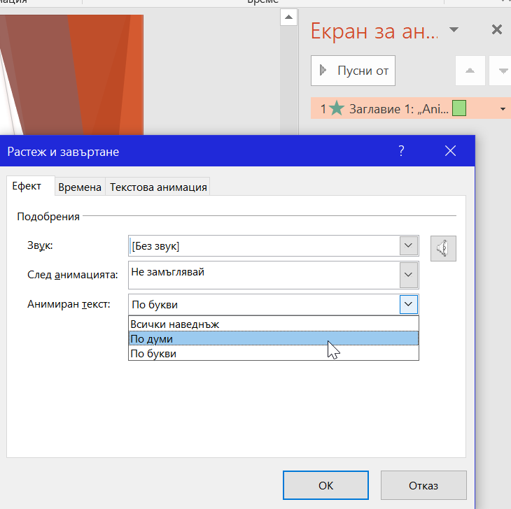
„Animations“ (Анимации)

Slide 19
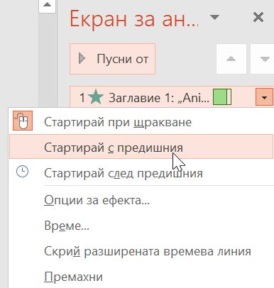
„Animations“ (Анимации)

Slide 20
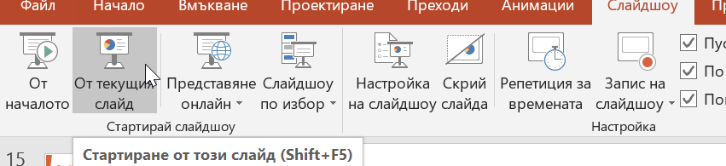
„Slide Show“ (слайдшоу)
От тук стартираме презентацията и задаваме допълнителни настройки за показване.

Slide 21
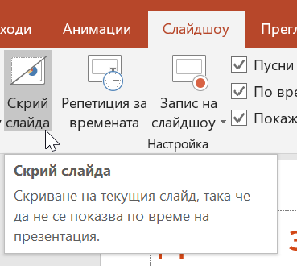
Опции от „Слайдшоу“ 1

Slide 22
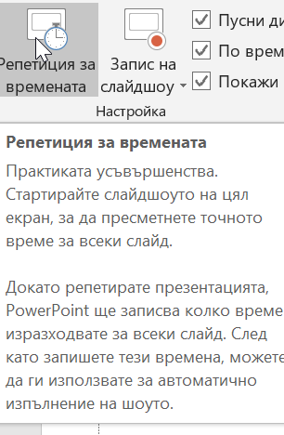
Опции от „Слайдшоу“ 2

Slide 23
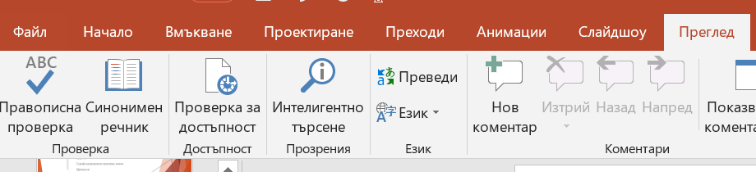
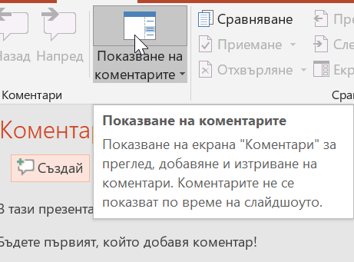
„Review“ (Преглед)
Тук правим проверка, управляваме коментарите или добавяме бележки:

Slide 24
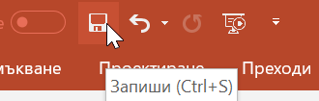
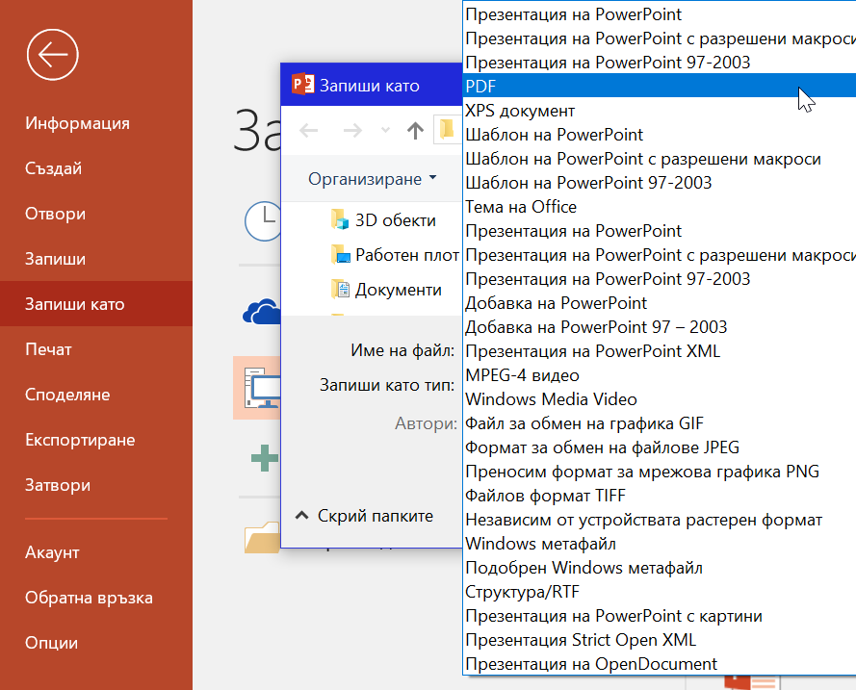
Съхраняване
Най-лесно е от:
А може и: от „File“ (Файл) избираме „Запиши“ или „Запиши като“. Натискаме „Browse“ (Преглед) и от там можем да изберем къде и като какъв файл (PDF, снимка, MS 97-2003) да съхраним документа.

Slide 25
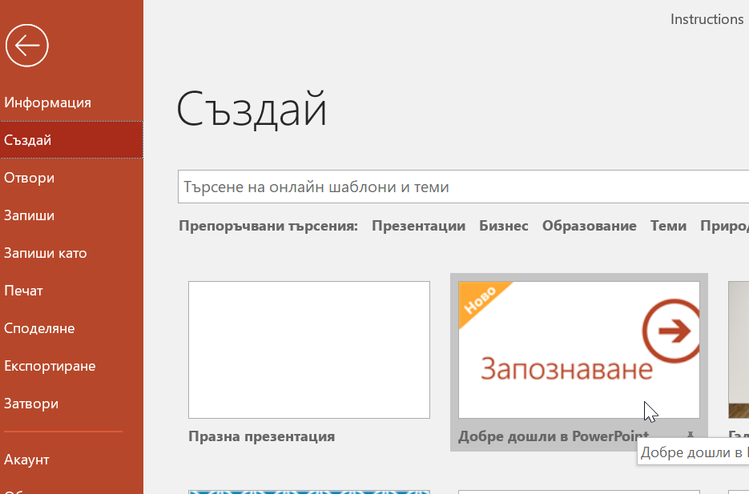
Допълнителна информация
https://support.office.com/bg-bg/powerpoint (Уебсайтът на Microsoft за България с инструкции и препоръки)
PowerPoint – File – New - - >
(Запознаване – новa презентация
с инструкции и напътствия)

Slide 26



Благодаря за вниманието
Изработил: Мариела Николова – студент-практикант по проект "Студентски практики" и бивш възпитаник на училището
Проверил: Диляна Гаджева, ментор по проекта

